Slide 1
CC3201-1
Bases de Datos
Otoño 2025
Clase 15: Conclusión
Aidan Hogan
aidhog@gmail.com

Slide 2
¿es importante el curso?

Slide 3

Interactuamos con bases de datos todo el tiempo, todos los días
Especialmente con la Web:
  Búsqueda (Google, Bing, Yahoo!, …)
  Tiendas (Amazon, eBay, …)
  Redes sociales (Facebook, Twitter, …)
  Enciclopedias (Wikipedia, IMDb, …)
  Bancos
  Aerolíneas
  U-cursos
  …

Slide 4
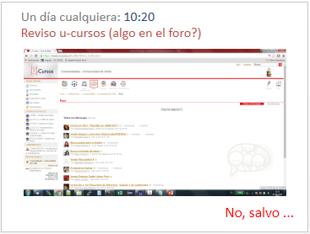
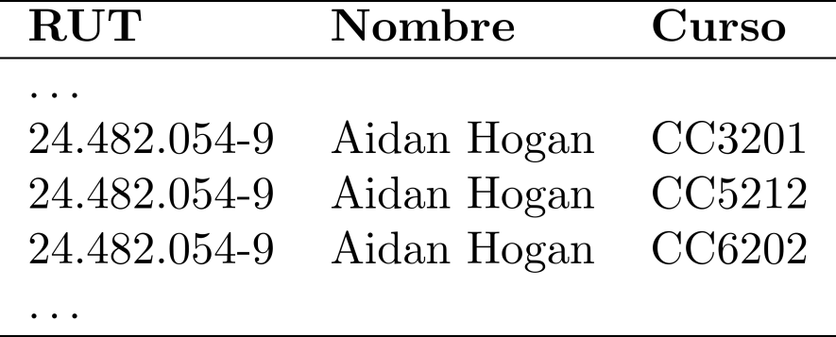
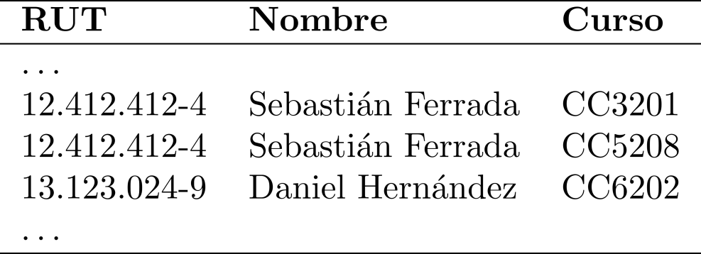
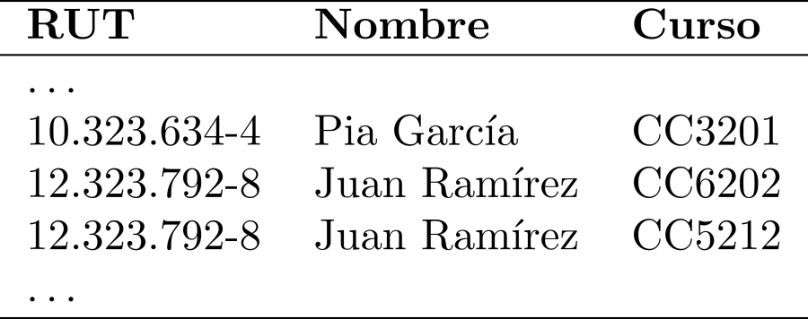
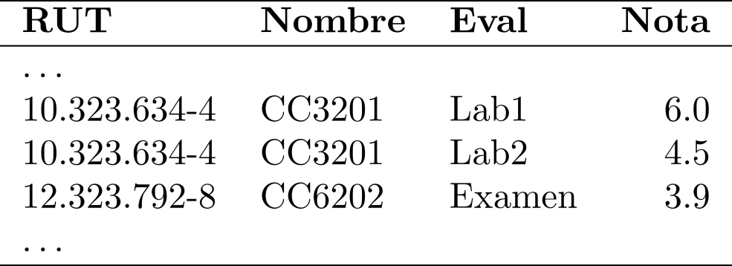
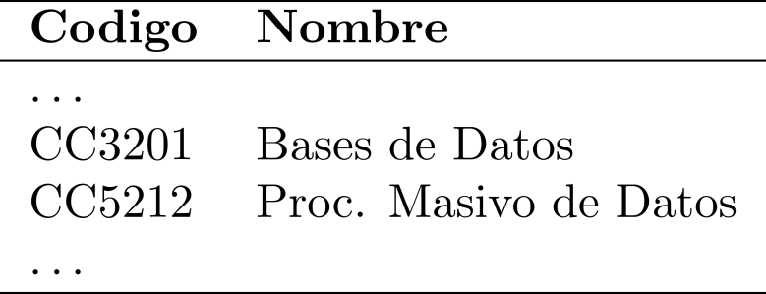
Cómo podemos implementar consultas, actualizaciones, seguridad, etc., sobre estos datos
profesores.csv
auxiliares.csv
alumnos.csv
notas.csv
cursos.csv

Slide 5
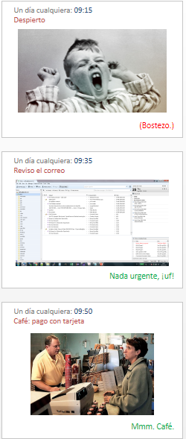
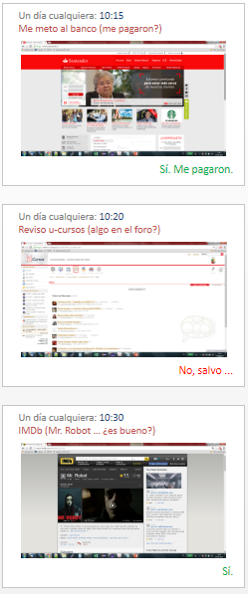
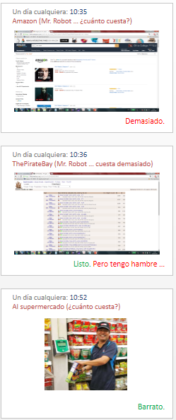
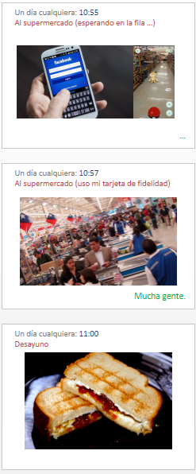

Estos son problemas generales que se encuentran en muchas aplicaciones

Slide 6
Han aprendido sobre …

Slide 7
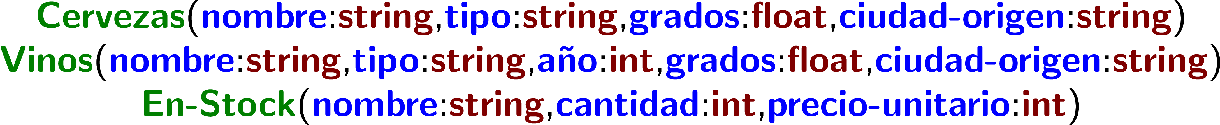
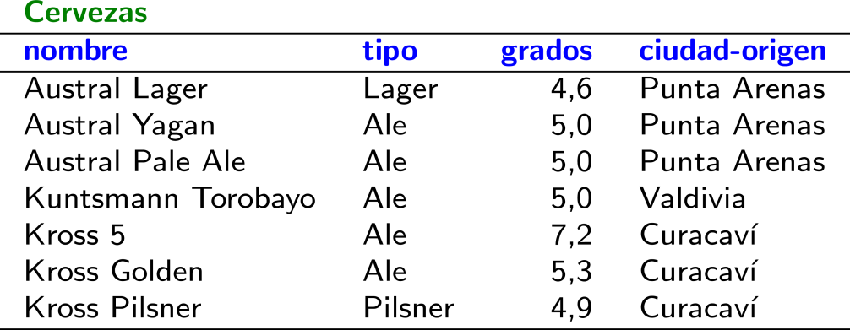
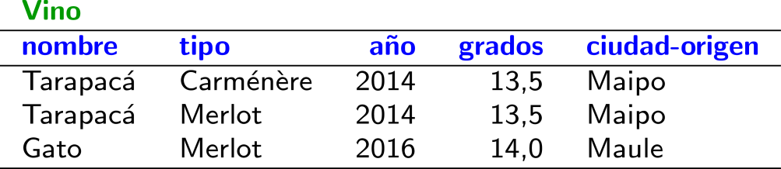

El Modelo Relacional

Slide 8
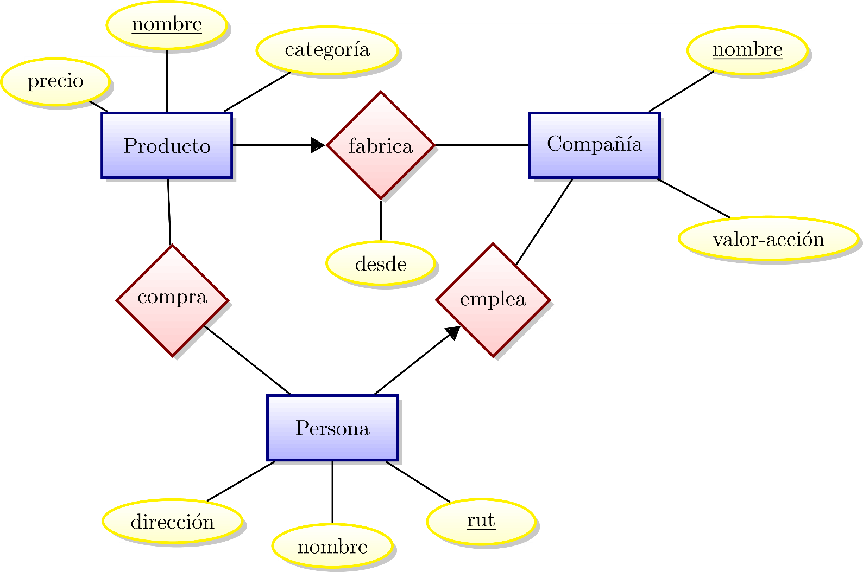
Diagramas E-R:

Slide 9








El Álgebra Relacional

Slide 10




El Cálculo Relacional
Fórmulas atómicas:
Una fórmula puede ser
  Una fórmula atómica o
  Sean (recursivamente) p y q formulas:

Slide 11
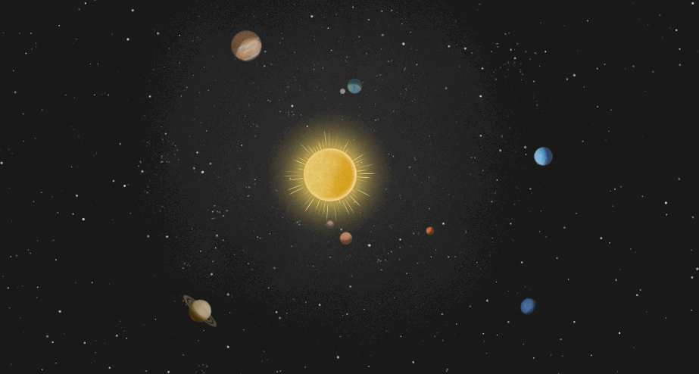
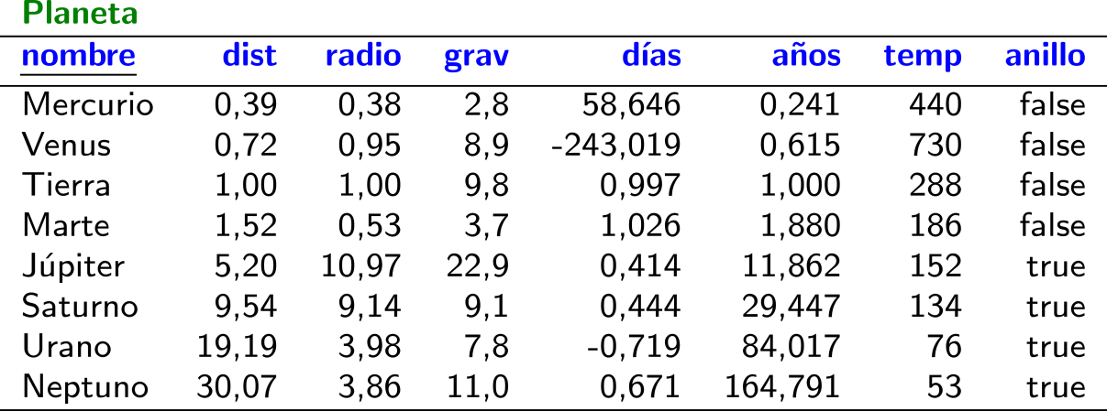
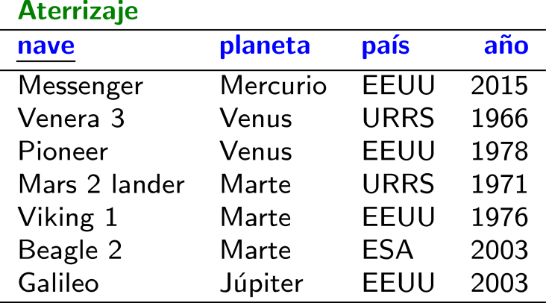
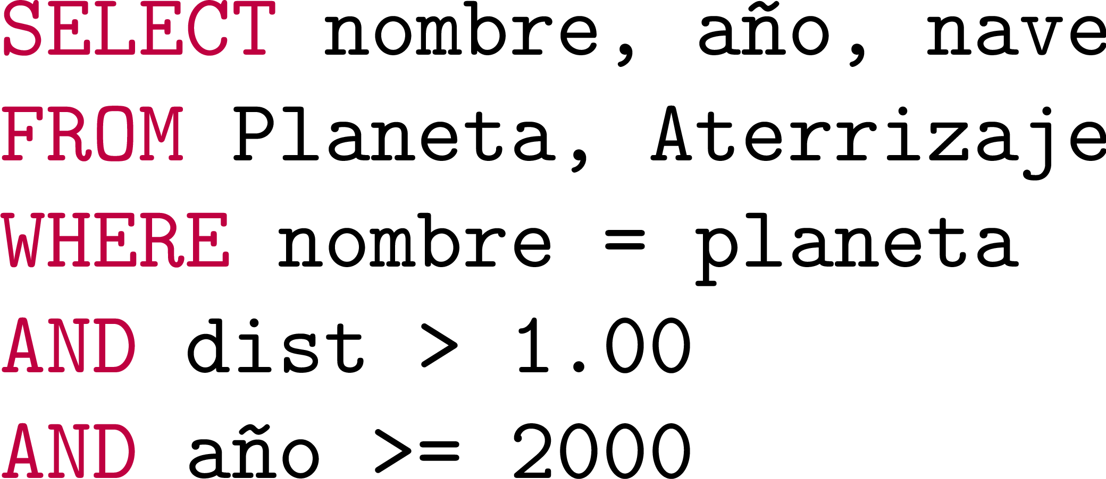
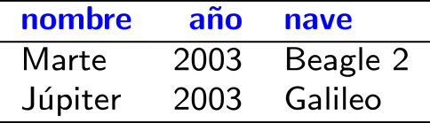
SQL: Consultas Básicas

Slide 12
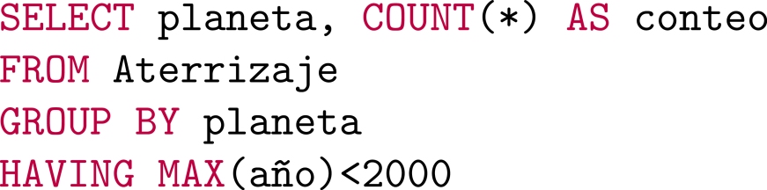

SQL: Agregación

Slide 13
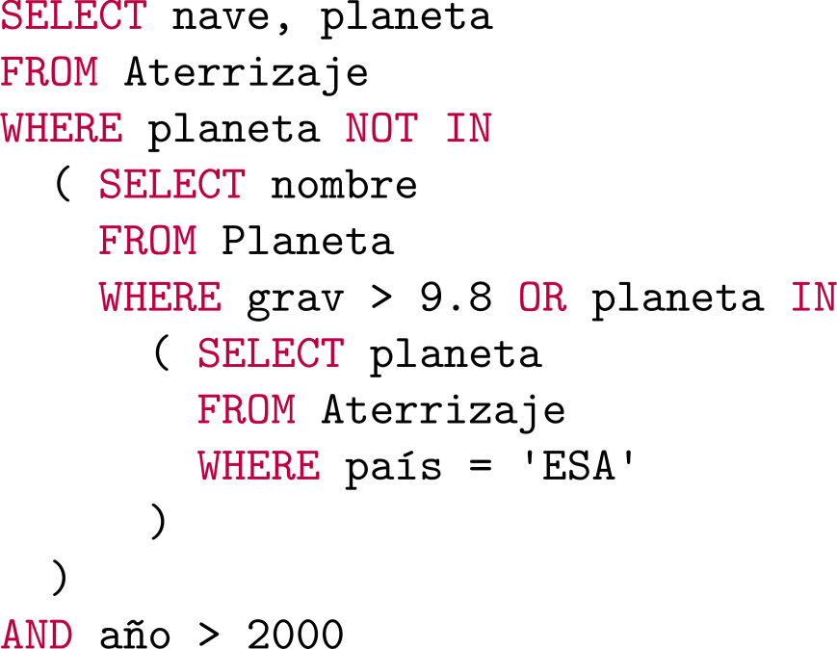



SQL: Consultas AnidAnidadasadas

Slide 14
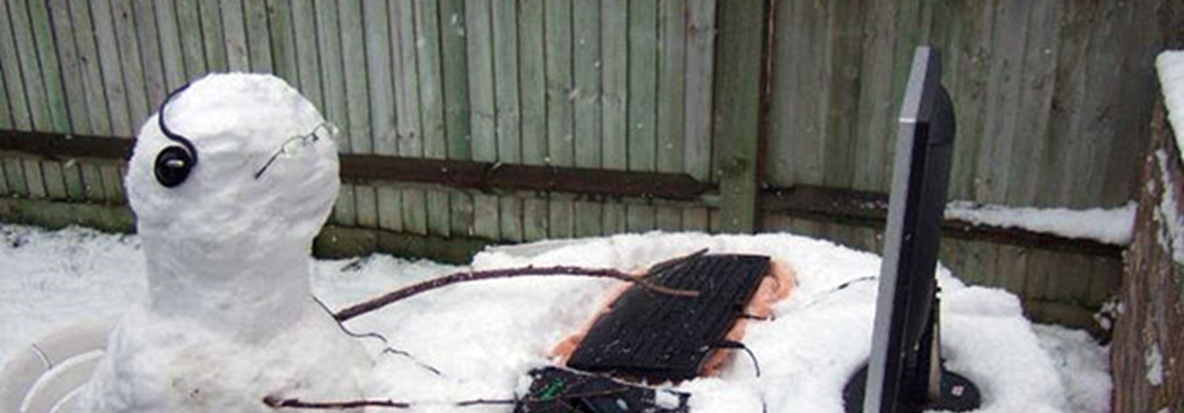
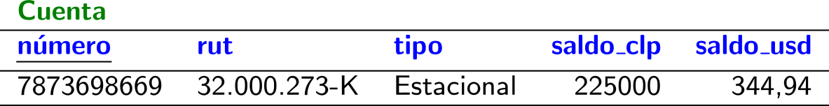


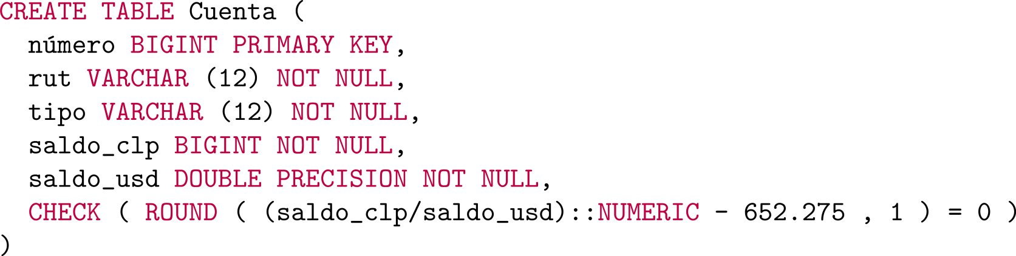
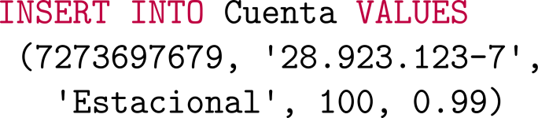
Restricciones de integridad

Slide 15
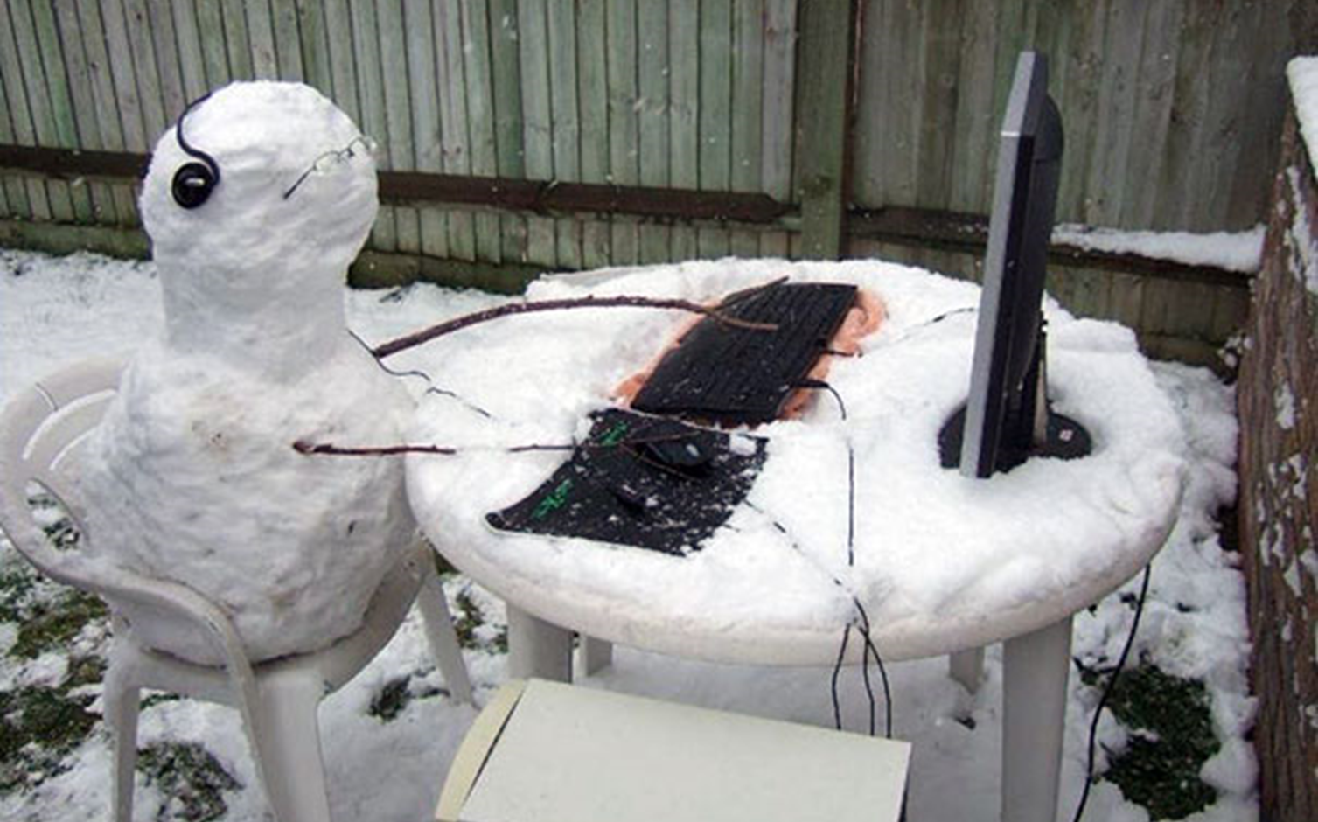
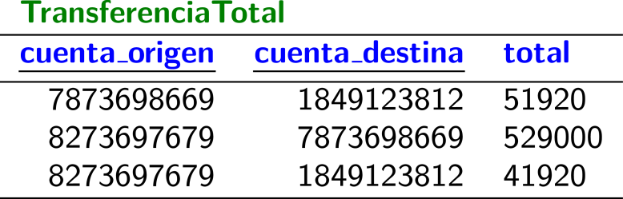
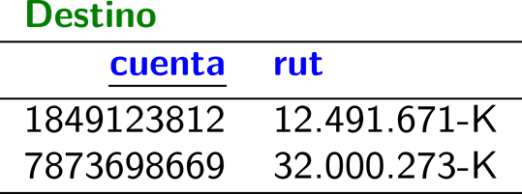



Formas Normales
BCNF: Satisface 1NF y …
Para cada:
X es una súper llave
o

Slide 16
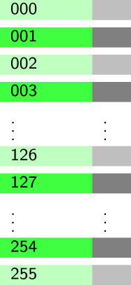
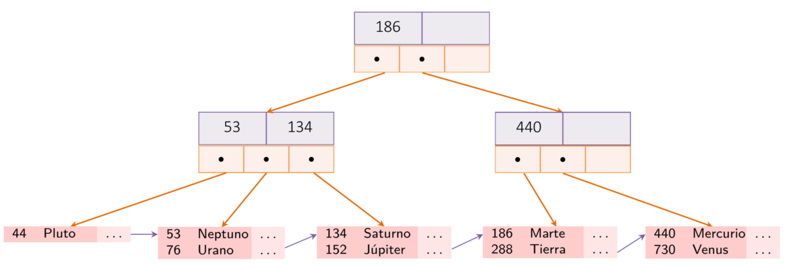
Indexación

Slide 17
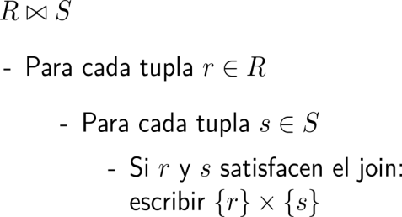
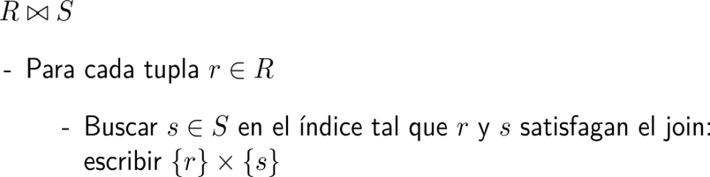
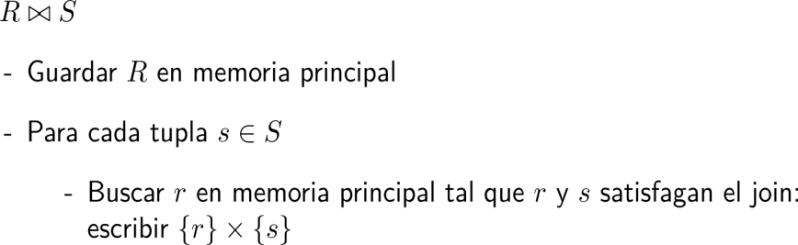
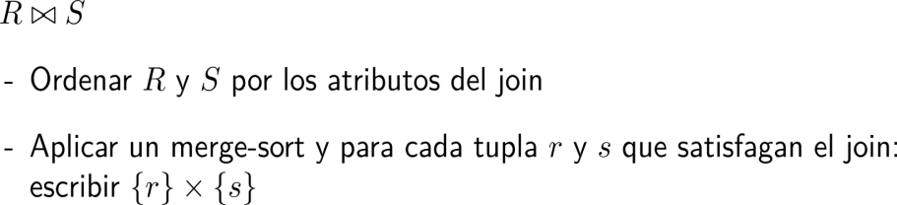
Implementación de Joins

Slide 18
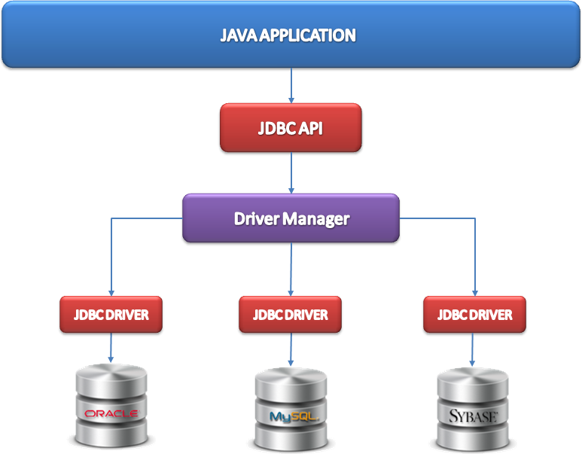
Acceso Programático
Externas

Slide 19
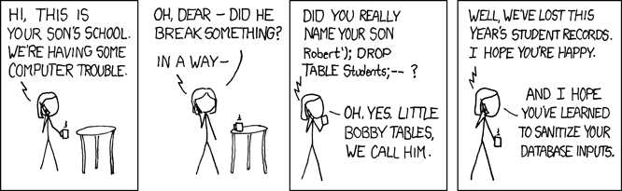
Inyección SQL

Slide 20
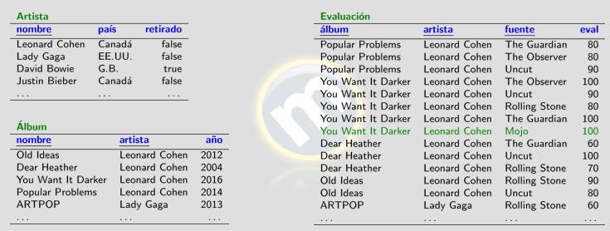
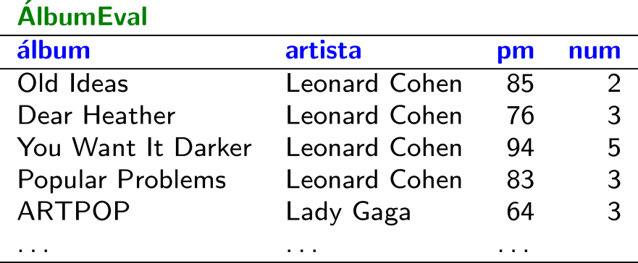
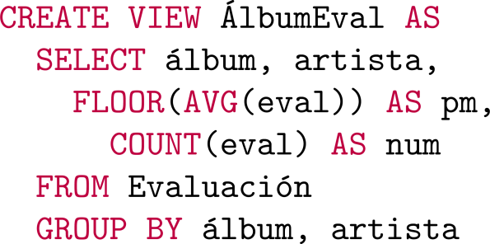
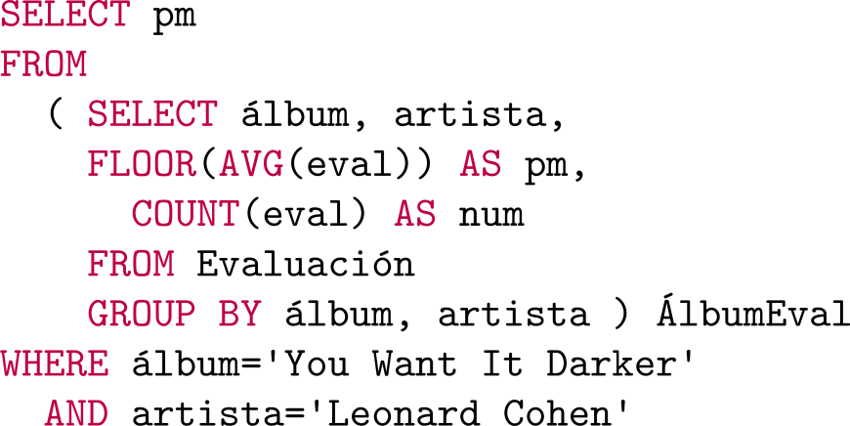

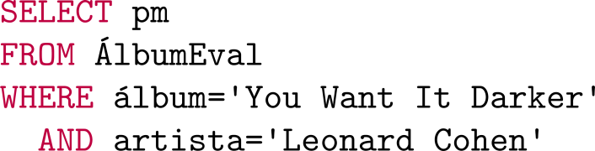
Vistas
(2) Ejecutar la consulta extendida sobre las tablas bases
(1) Extender la consulta de conformidad con la vista

Slide 21

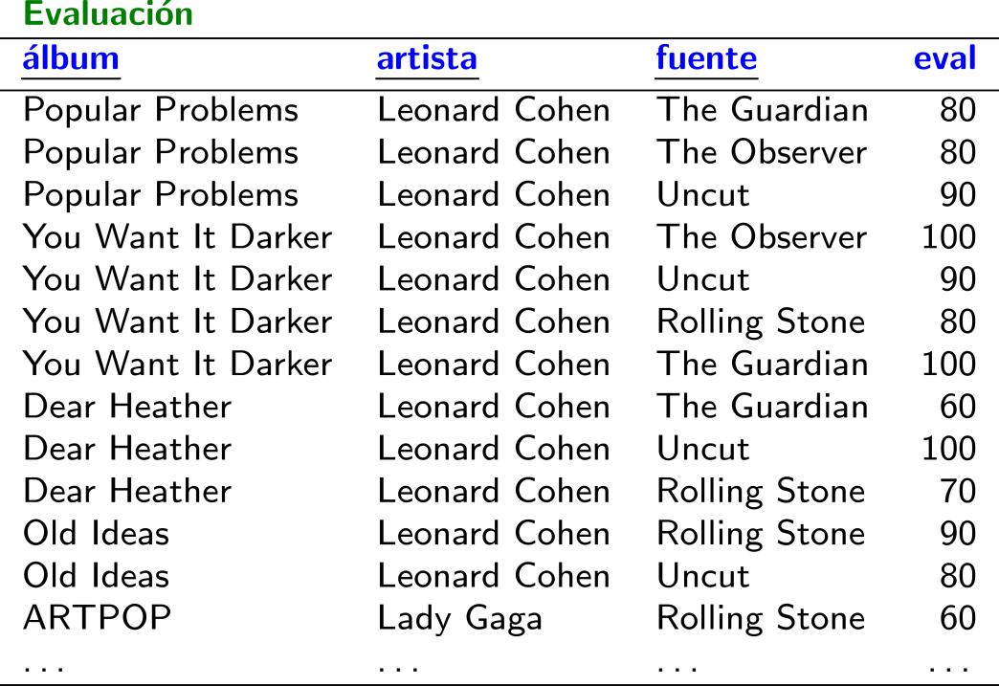

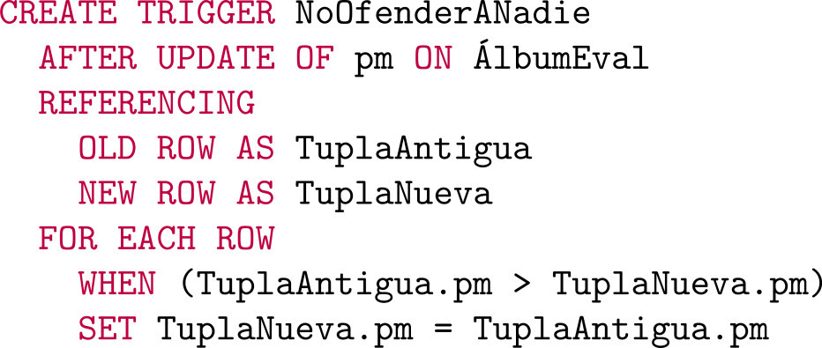
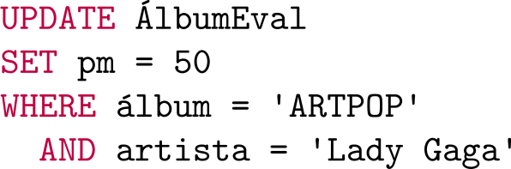
Disparadores

Slide 22
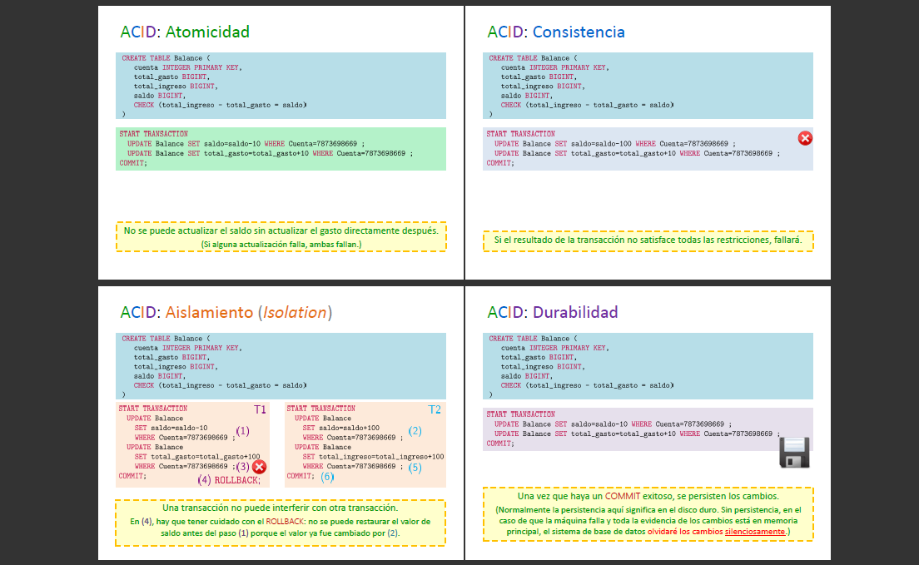
Garantías de ACID

Slide 23
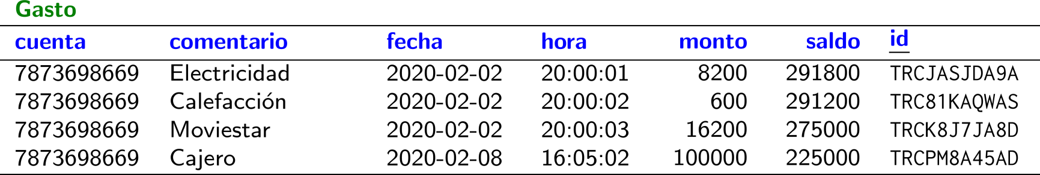
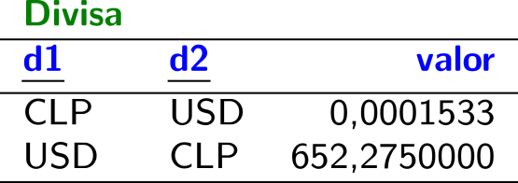
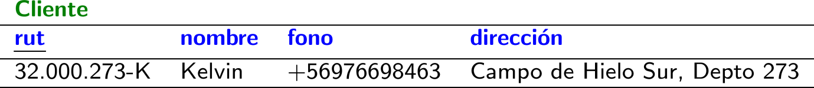
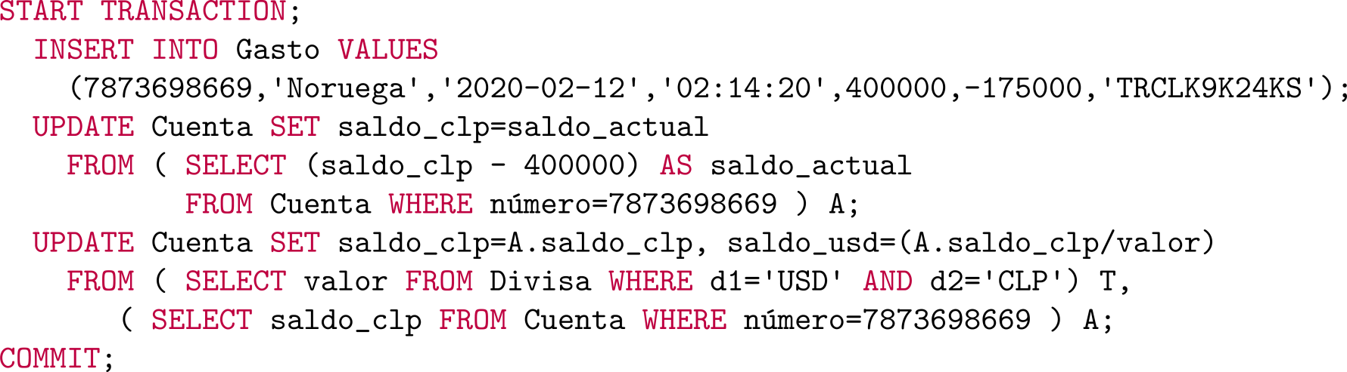
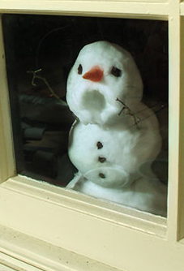
Transacciones

Slide 24










Planificaciones Secuenciables vs. No Secuenciables
“Secuenciable”
Equivalente a ejecutar transacción T₁ y después transacción T₂ (serial)
“No secuenciable” …

Slide 25





El espectro de datos
No estructurados
Texto Plano
D
A
T
O
S
Texto Enriquecido
(HTML, Word, …)
Arboles
(XML, JSON, …)
Semiestructurados
Grafos
(RDF, Prop. Gs, …)
Relacional
(SQL, CSV, …)
Estructurados

Slide 26

Árboles (con JSON/MongoDB)
TVSeries
Key | BSON Value
99a88b77c66d
… | …

Slide 27


Grafos (con RDF/SPARQL)

Slide 28


Slide 29


Slide 30

En muchos ámbitos de la sociedad moderna, la gestión y el análisis de datos son clave

Slide 31


Mucha demanda de “data scientists”

Slide 32

“Data Scientist”: Ofertas de Trabajo (2016)
http://visit.crowdflower.com/rs/416-ZBE-142/images/CrowdFlower_DataScienceReport_2016.pdf

Slide 33



“Data Scientist”: Ofertas de Trabajo (2017)
https://www.forbes.com/sites/karstenstrauss/2017/09/21/becoming-a-data-scientist-the-skills-that-can-make-you-the-most-money/

Slide 34

“Data Scientist”: Ofertas de Trabajo (2018)
https://www.jobspikr.com/blog/job-data-analysis-reveals-top-skills-required-for-data-science-role/

Slide 35

“Data Scientist”: Ofertas de Trabajo (2019)
https://towardsdatascience.com/the-most-in-demand-tech-skills-for-data-scientists-d716d10c191d/

Slide 36

“Data Scientist” Ofertas de Trabajo (2020)
https://medium.com/@chihhsulin/5-500-data-scientist-jobs-report-2020-adefe1d364d3

Slide 37

“Data Scientist” Ofertas de Trabajo (2020)
https://medium.com/@chihhsulin/5-500-data-scientist-jobs-report-2020-adefe1d364d3

Slide 38

“Data Scientist” Ofertas de Trabajo (2021)
https://towardsdatascience.com/the-most-in-demand-skills-for-data-scientists-in-2021-4b2a808f4005

Slide 39

“Data Scientist” Ofertas de Trabajo (2023)
https://odsc.medium.com/40-must-know-data-science-skills-and-frameworks-for-2023-582fef0bc3fa

Slide 40



“Data Scientist” Ofertas de Trabajo (2025)
https://www.simplilearn.com/what-skills-do-i-need-to-become-a-data-scientist-article

Slide 41

Resumen de los cursos de datos
WARNING
¡La información aquí no es oficial!
Puede ser que haya más cursos
He enfocado principalmente en cursos del DCC
Puede ser que los detalles hayan cambiado
No estoy promocionando nada
No sé qué se dicta en los cursos
No soy un experto en algunas áreas
Preparé la clase al último minuto como siempre

Slide 42
Aprendizaje

Slide 43

Minería de Datos
CC5205/CC5206 [←CC3001]
Minería de Datos
Felipe Bravo / Valentin Barriere / María José Zambrano / etc.
Otoño y Primavera

Slide 44

Aprendizaje Computacional
CC6204 [←CC5205]
Deep Learning
Iván Sipiran / Valentin Barriere
Primavera

Slide 45

Ciencia de Datos
CC5214 [←CC5206 o EL4106 o IN6531 o MA5204]
Proyecto de Ciencia de Datos
José Miguel Herrara,
Jazmine Maldonado
Otoño

Slide 46
Escalabilidad / eficiencia

Slide 47


Procesamiento Masivo de Datos
CC5212 [←CC3201]
Procesamiento Masivo de Datos
Aidan Hogan / Alberto Moya
Otoño

Slide 48


Sistemas Distribuidos
CC5304 [←(CC3201 o CC42A) y (CC4302 o CC41B)]
Arquitectura de Sistemas de Alta Disponibilidad
Cesar Guerrero
Otoño y Primavera

Slide 49


Estructuras de Datos Comprimidas
CC7320 [←CC4102]
Estructuras de Datos Comprimidas
Gonzalo Navarro
Otoño

Slide 50

Computación en GPU
CC7515 [←CC3301, (CC3501 o FI3104)]
Computación en GPU
Nancy Hitschfeld
Otoño

Slide 51
Texto/Lenguaje natural

Slide 52


Procesamiento de Lenguaje Natural
CC6205 [←CC3001 o MA3403]
Procesamiento de Lenguaje Natural
Felipe Bravo
Otoño

Slide 53
Lógica

Slide 54



Métodos Lógicos
CC5102 [←CC3101]
Métodos Lógicos en
Ciencias de la Computación
Pablo Barceló
Primavera [2017]
¿QUIEREN TODOS UDS. UNA CERVEZA?
NO SÉ.
NO SÉ.
¡SÍ!

Slide 55

Teoría de Bases de Datos
CC5207
Teoría de Bases de Datos
Jorge Pérez
???

Slide 56
Multimedia

Slide 57



Imágenes, Videos, Audio ...
CC5213 [←CC3001, CC5206 o IN6531 o EL4106 o MA5204 o CC4102)]
Recuperación de Información Multimedia
Juan Manuel Barrios
Primavera

Slide 58
Imágenes, Videos, Audio ...
CC5213 [←CC3001, CC5206 o IN6531 o EL4106 o MA5204 o CC4102)]
Recuperación de Información Multimedia
Juan Manuel Barrios
Primavera
CC5313 [← CC4102,CC3501]
Proces. geométrico y análisis de formas
Iván Sipiran
Otoño

Slide 59
Visualización

Slide 60

Visualización de Información
CC5208 [←CC3201]
Visualización de Información
Benjamín Bustos
Otoño

Slide 61
Seguridad

Slide 62

Seguridad de Datos
CC5327 [←CC4302/AUTOR]
Introducción a la Seguridad Computacional
Alejandro Hevia / Eduardo Riveros
Otoño

Slide 63

Privacidad de Datos
CC5215 [←MA3403, CC3201, CC5205/AUTOR]
Privacidad de Datos
Federico Olmedo / Matías Toro
Otoño

Slide 64
La Web

Slide 65

Desarrollo de Aplicaciones Web
CC5002 [←CC10A y CC30A y CC3001]
Desarrollo de Aplicaciones Web
José Urzúa
Otoño

Slide 66

Recuperación de Información
CC5203
Recuperación de Información
???
???

Slide 67


La Web de Datos
CC7220 [←CC3201]
La Web de Datos
Aidan Hogan
Primavera

Slide 68
Dominios Específicos

Slide 69

Análisis de Negocio (Business Analytics)
CC5615 [←CC3201]
Business Analytics
Hugo Mora
Primavera

Slide 70

Astroinformática
AS4501 [←FI3104,MA3403,FI2003,FI2002]
Astroinformática
Francisco Förster / Juan Carlos Maureira / Patricio Rojo / Valentino González
Otoño & Primavera

Slide 71

Informática Médica
CC5701 [←CC3201 o CC42A]
Informática Médica
Sandra De la Fuente
Otoño

Slide 72
Magíster en Ciencias de los Datos

Slide 73


Magíster en Ciencia de Datos
https://www.uchile.cl/postgrados/176028/ciencia-de-datos

Slide 75

Preguntas?

